Slide 1
Дистрибуция релятивных конструкций с причастием и с который в СРЯ
Александр Орлов, НИУ «Высшая школа экономики», Москва
Notes:
Язык часто даёт его носителям несколько возможностей выразить одни и те
же смыслы. Так, говорящие на русском языке могут обозначать объект,
являющийся аргументом при финитном глаголе и параллельно вовлечённый в
ещё одну ситуацию, с помощью, как минимум, двух различных конструкций

Slide 2
Причастие vs Который
Я знаю человека, который говорит по-татарски.
Я знаю человека, говорящего по-татарски.

Slide 3
Релятивизация
Классическое определение релятивизации дано в работе (Lehmann 1986: 664), где под ней понимается образование относительной конструкции, т. е. конструкции, состоящей из имени или именной группы (которые могут быть пустыми) и зависимой клаузы, которая интерпретируется как определение к этому имени. Такое имя называется вершиной , а зависимая клауза — относительной клаузой. Относительная клауза находится в таком определительном отношении к вершине, что вершина задействована в том, что сообщается в относительной (релятивной) клаузе.

Slide 4
Причастие vs Который
Я знаю человека, который говорит по-татарски.
Я знаю человека, говорящего по-татарски.
Не смотря на отсутствие существенной разницы в значении, разные типы релятивных конструкций встречаются в разных контекстах с разной долей вероятности.

Slide 5
Отрицательный языковой материал
В 1987 году он получил Нобелевскую премию в области русской литературы и стал пятым русским писателем, который получил её. [Russian Learner Corpus]
В 1987 году он получил Нобелевскую премию в области русской литературы и стал пятым получившим ее русским писателем.
Notes:
Работ, посвященных конкуренции исследуемых нами стратегий
релятивизации в русском языке, крайне мало. Среди них выделяются статьи М.
А. Холодиловой: (Холодилова 2014а), (Холодилова 2011а), (Холодилова 2011b). В
них при помощи корпуса были выделены факторы, при наличии которых в
предложении, позиции подлежащего, поссесора или О-объекта в русском языке
более склоны релятивизироваться посредством относительной клаузы с который
или с помощью причастного оборота.
Отличительной особенностью этих работ является то, что, помимо
описанных во многих других статьях стилистических и морфологических
факторов, влияющих на дистрибуцию двух этих конструкций 8 , также были
рассмотрены и синтаксические факторы, ранее не получавшие должного
внимания ученых.
Факторы, выделенные

Slide 6
Другие типы относительных предложений
Товары , которые покупаются москвичами
Товары, которые покупают москвичи
Товары, покупаемые москвичами
Товары покупающиеся москвичами
Товары, что покупаются москвичами
Товары, что покупают москвичи
Человек, что говорит на татарском языке
Человек, кой говорит на татарском языке
Человек, каковой говорит на ненецком языке
Человек говорит по-татарски Товары покупаются москвичами
Человек, который говорит на татарском языке
Человек, говорящий на татарском языке
Человек, что говорит на татарском языке
Человек, кой говорит на татарском языке
Человек, каковой говорит на ненецком языке
Который | Человек, который говорит на татарском языке | Товары , которые покупаются москвичами Товары, которые покупают москвичи
Причастие | Человек, говорящий на татарском языке | Товары, покупаемые москвичами Товары покупающиеся москвичами
Что | Человек, что говорит на татарском языке | Товары, что покупаются москвичами Товары, что покупают москвичи
Кой | Человек, кой говорит на татарском языке | Товары, кои покупаются москвичами Товары, кои покупают москвичи
Каковой | Человек, каковой говорит на ненецком языке | Товары, каковые покупаются москвичами Товары, каковые покупают москвичи

Slide 7
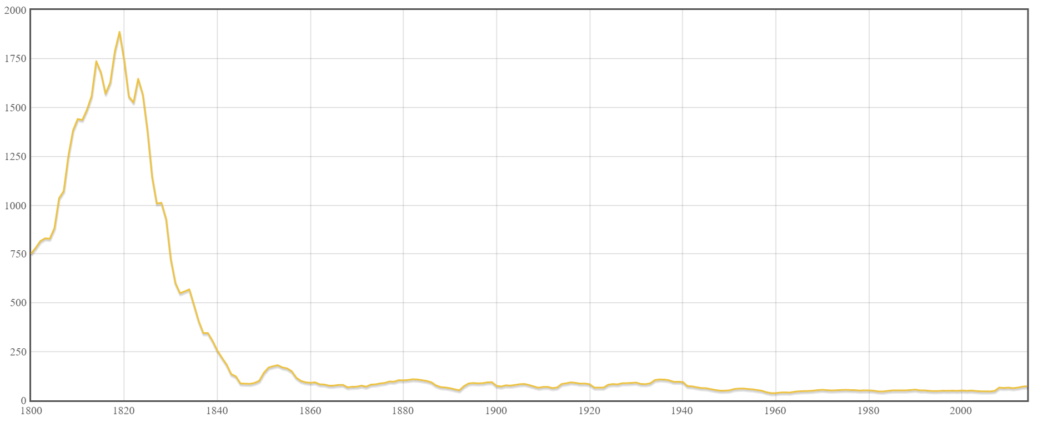
Кой: пик употребляемости -1820 год : 1888 употреблений на млн словоформ, в 2013 - 65 употреблений

Slide 8
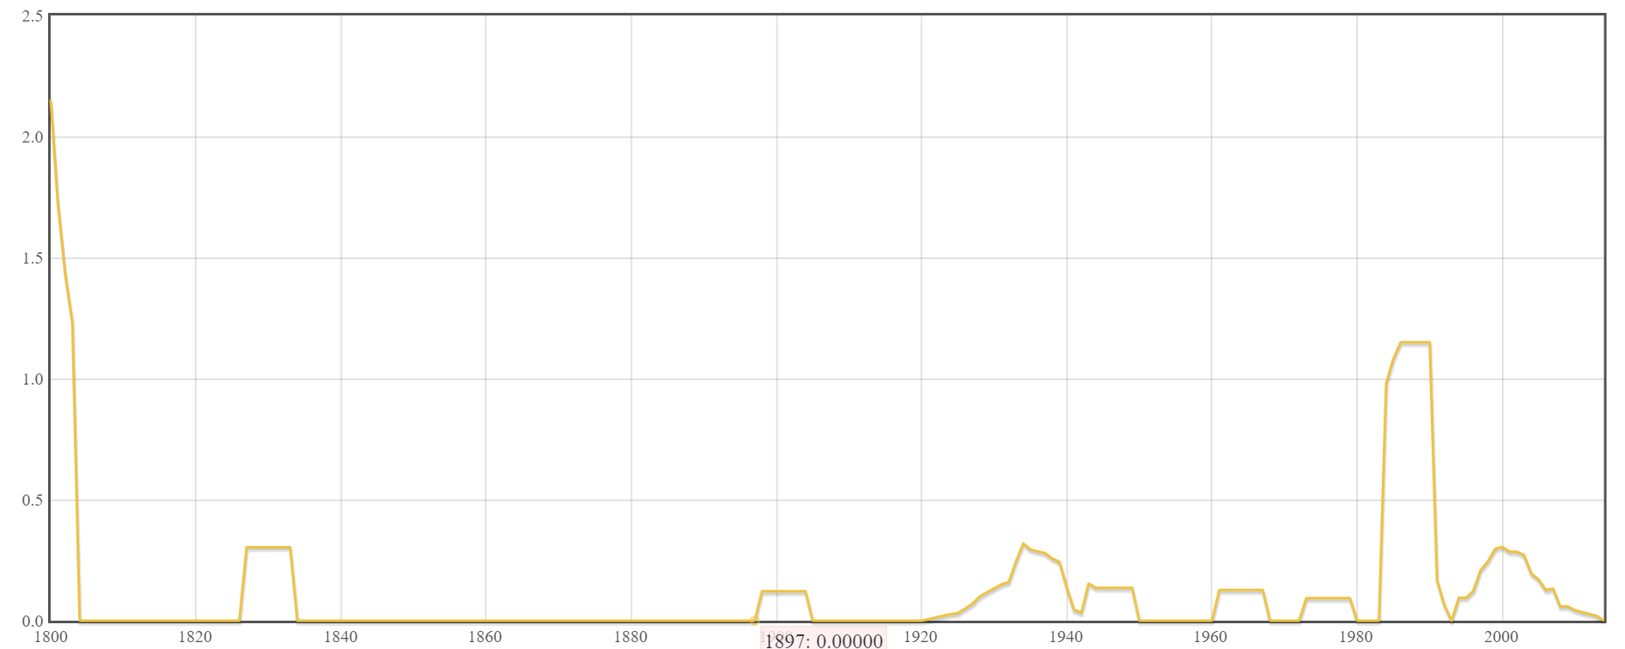
Каковой: маркированность и редкость. 53 вхождения в основном корпусе

Slide 9
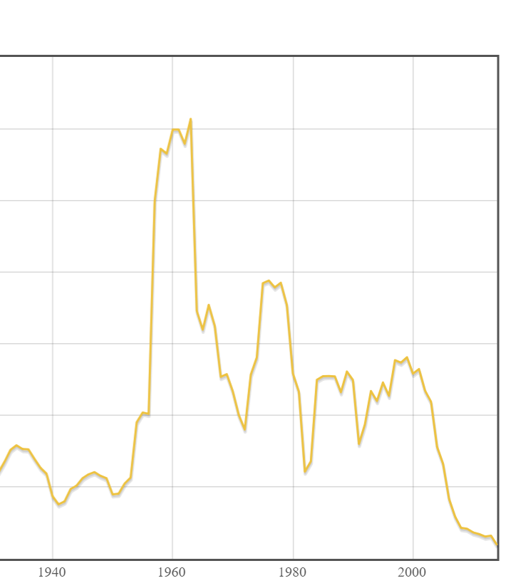
Что (сегмент НКРЯ со снятой омонимией)
Пик употребления - 60-ые годы прошлого века: частота на миллион словоформ составляла порядка 600 употреблений.
В 2014 – порядка 31 употребления
что в XXI веке начали выходить из употребления и продолжают применяться, в основном, в устной и устно-письменной речи среднего поколения (в подкорпусе текстов электронной коммуникации в 2014 году - 427 вхождений) .

Slide 10
Предыдущие исследования
М.А. Холодилова. Релятивизация позиции посессора в русском языке// Русский язык в научном освещении. 21, М., 2011.
М.А. Холодилова. Релятивизация O-участника при пассиве в русском языке. Выпускная квалификационная работа бакалавра лингвистики. СПб.: СПбГУ, 2011.
М. А. Холодилова. Конкуренция основных стратегий релятивизации подлежащего в русском языке // Acta Linguistica Petropolitana. Труды Института лингвистических исследований РАН. X, 2, СПб., 2014.
С помощью НКРЯ выделены факторы, при наличии которых в предложении частотность релятивизации посредством одной из двух стратегий выше, чем в целом по корпусе.

Slide 11
Фактор | Который | Причастие
Способ коммуникации (письменный vs устный) |  | Положительно коррелирует с письменным характером текста
Формальность текста |  | Положительно коррелирует с формальностью текста
Падеж вершины | На шкале Nom < Gen < др. падежи доля использования стратегии повышается | На шкале Nom < Gen < др. падежи доля использования стратегии понижается
Рематичность | Положительно коррелирует с рематичностью релятивной клаузы | Отрицательно коррелирует с рематичностью релятивной клаузы
Рестриктивность | Отрицательная корреляция | Положительная корреляция
Финальное положение ИГ с относительной клаузой | Более склона маркировать именные группы в конце
Длина релятивной клаузы | Положительно коррелирует с большей длиной клаузы | Отрицательно коррелирует с большей длиной клаузы
Число зависимых | Положительная корреляция | Отрицательная корреляция
Наличие внутри клаузы зави-симых клаузального типа | Положительная корреляция | Отрицательная корреляция
Наличие отрицания | Положительная корреляция | Отрицательная корреляция
Наличие сочинения | Положительная корреляция | Отрицательная корреляция
Notes:
Однако, основываясь только на представленном в (Холодилова 2014) статистическом
материале, не всегда можно сказать, какая из двух стратегий будет более вероятна в
заданном контексте: в работе не было учтено, что в высказывании одновременно могут
присутствовать факторы, благоприятствующие разным стратегиям. Собранный нами в RLC
отрицательный материал показал, что в такой ситуации выбор между причастием и
который не будет свободным, а разные факторы будут иметь при выборе «различный»
вес.

Slide 12
Отбор материала в RLC
 | Найдено всего контекстов | Проанализировано контекстов | Контекстов добавлено в корпус «ошибок» выбора стратегии релятивизации
Который | 8482 | 120 | 17
Причастие | 11680 | 90 | 12
Всего: | 20162 | 210 | 29
В процессе работы с собранным отрицательным материалом, нами не было найдено предложений, замену одной стратегии релятивизации на другую в которых нельзя было бы объяснить посредством выделенных выше факторов.

Slide 13
Формирование гипотез
В 1987 году он получил Нобелевскую премию в области русской литературы и стал пятым русским писателем, который получил её. [Russian Learner Corpus]
Гипотеза: разные факторы имеют различный «вес». К примеру, при выборе стратегии релятивизации, рестриктивность конструкции является более значимым признаком, чем рематичность или нахождение относительной клаузы в конце предложения.

Slide 14
Эксперимент на порождение речи
Независимые переменные – различные сочетания неприватиных факторов
Зависимые переменные –стратегия релятивизации
В таблице 1 представлено 11 непривативных факторов: способ коммуникации, формальность текста, падеж вершины, рематичность, финальное положение ИГ с относительной клаузой, рестриктивность, длина клаузы, большее количество зависимостей, наличие внутри клаузы других зависимых клаузального типа, наличие отрицания и наличие сочинения.
Из рассмотрения исключены стилистически-модусные факторы (способ коммуникации, формальность текста)
Длина клаузы, большее количество зависимостей, наличие внутри клаузы других зависимых клаузального типа, наличие отрицания и наличие сочинения > усложнение синтаксической структуры
Объединены рематичность и финальное положение ИГ с относительной клаузой

Slide 15
Комбинации факторов
Виды контекстов
1 | Рестриктивность + рематичность и финальное положение конструкции | Падеж
2 | Рематичность и финальное положение
3 | Усложнённый синтаксис, рестриктивность
4 | Усложнённый синтаксис
5 | --
Виды контекстов
1 | Рестриктивность vs рематичность и финальное положение конструкции
2 | Рематичность и финальное положение vs падеж вершины
3 | Усложнённый синтаксис vs рестриктивность
4 | Усложнённый синтаксис vs падеж вершины
5 | --

Slide 16
Дизайн эксперимента
62 карточки: 20 экспериментальных (5 видов контекстов по 4 предложения в каждом с вершиной в Nom, Gen, Acc или Instr) • 42 филлера. Каждая состоит из предложения и картинки (см. пример картинки в правом нижнем углу).
• Целевое задание: прочитать предложение с пропуском, посмотреть на находящуюся под ним картинку и вписать в пропуск в корректной грамматической форме те слова, которыми бы описали группу людей или предметов, одновременно обладающих двумя представленными на картинке свойствами.
Предложение: Завтра здесь будет проходить очень интересная встреча, но на неё приглашаются только <…>
Предложение: В этом здании учат на <…>

Slide 17
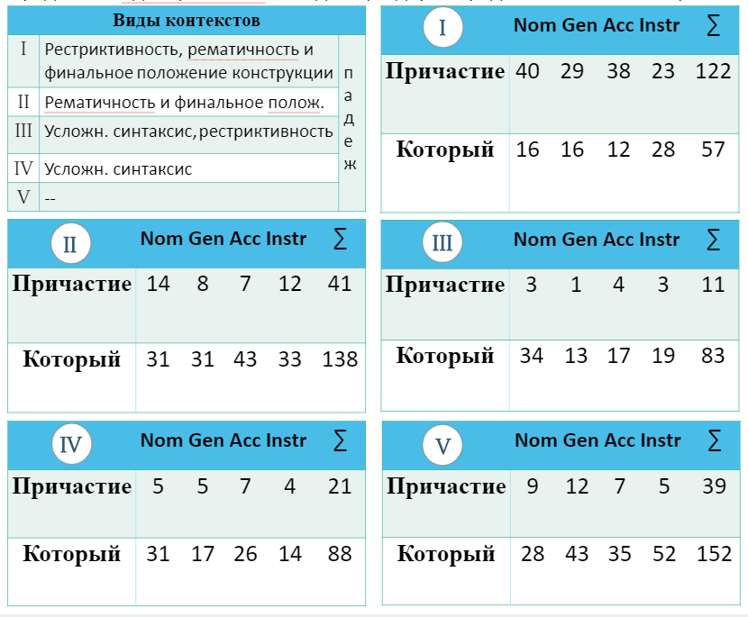
Усложнённый синтаксис
^
Рестриктивность ^
Рематичность

Slide 18
Роль падежа
Соотношение стратегий релятивизации в предложениях I вида контекстов в зависимости от падежа Различие статистически значимо (χ 2 , P << 0,1)
Соотношение стратегий релятивизации в предложениях V вида контекстов в зависимости от падежа. Различие статистически значимо (χ 2 , P < 0,5)
 |  | Nom |  | Inst
Причастный оборот |  | 40 |  | 23
Придаточное с который |  | 16 |  | 28
 |  | Nom |  | Inst
Причастный оборот |  | 9 |  | 5
Придаточное с который |  | 28 |  | 52

Slide 19
Искомая иерархия факторов
Усложнение синтаксической структуры > Нахождение вершины в Инструменталисе > > Рестриктивность > Рематичность/финальное положение ИГ с относительной клаузой > > Нахождение вершины в структурном падеже
Жирным выделены факторы, способствующие употреблению причастного оборота, курсивом - придаточного с который.
Стилистика: взаимодействие с верхним и нижнем уровнем иерархии
Notes:
Другие падежи

Slide 20
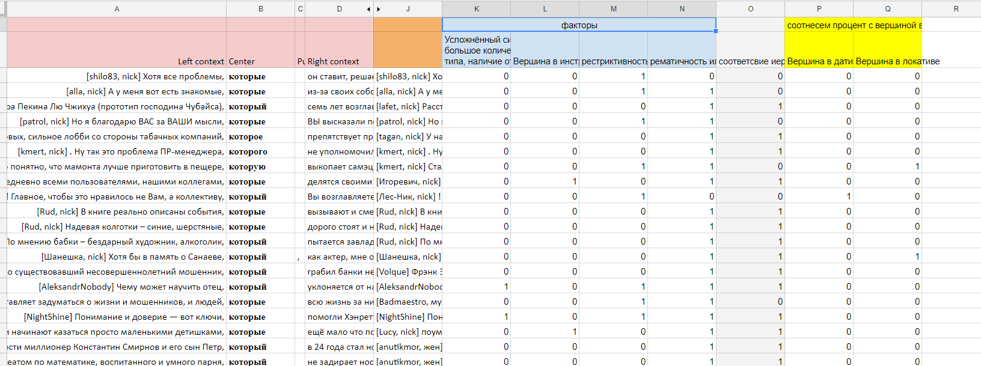
Проверка полученных результатов на материале НКРЯ
Размечено 400 вхождений для релятивных конструкций с который и 400 вхождений для релятивных конструкций с причастием
По одному примеру от автора, только XXI век, примеры из всех видов литературных произведений, не учитывались:
Причастные формы, не имеющие в своей семантике компонентов деятельности (Данная статья получилась достаточно критичной в отношении…)
Релятивные клаузы в составе устойчивых выражений (с распростёртыми объятиями)
Другая стратегия в контексте невозможна по морфосинтаксичсеким причинам (мальчика, у которого были…) или ограничена стилистически ( не учитывались рекурсивные вхождения)
Неполные предложения (заголовки, подписи к картинам)
Цитирование
Предложения, в которых отсутствовали какие-либо факторы

Slide 21
Результаты проверки
~ 76 % размеченных причастных оборотов предсказывались иерархией
~ 70 % размеченных клауз с который предсказывались иерархией
Усложнение синтаксической структуры > Нахождение вершины в Инструменталисе> Рестриктивность > Рематичность/финальное положение ИГ с относительной клаузой > Нахождение вершины в структурном падеже

Slide 22
Использованная литература
М.А. Холодилова. Релятивизация позиции посессора в русском языке// Русский язык в научном освещении. 21, М., 2011.
М.А. Холодилова. Релятивизация O-участника при пассиве в русском языке. Выпускная квалификационная работа бакалавра лингвистики. СПб.: СПбГУ, 2011.
М. А. Холодилова. Конкуренция основных стратегий релятивизации подлежащего в русском языке // Acta Linguistica Petropolitana. Труды Института лингвистических исследований РАН. X, 2, СПб., 2014.
Ch. Lehmann. On the Typology of Relative Clauses // Linguistics. 24, 4, 1986.

Slide 23
Спасибо за внимание!

